Slide 1

Danışma Odaları
Randevu Sistemi
Öğrenci Kullanım Kılavuzu
Bursa Uludağ Üniversitesi
Rehberlik ve Psikolojik Danışmanlık Anabilim Dalı
Güz 2026
Randevu bağlantıları ve QR kodlar bir sonraki sayfada

Slide 2
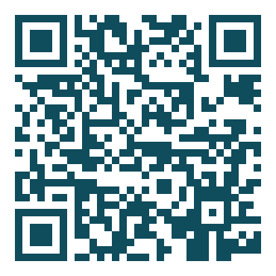
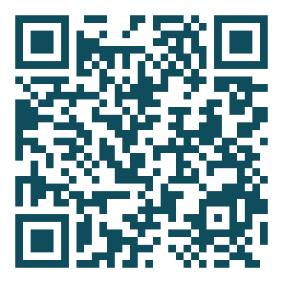
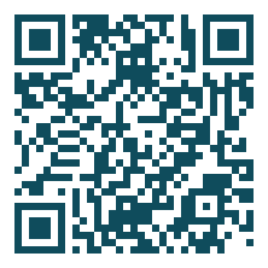
Üç oda, üç bağlantı
Her odanın kendi randevu sayfası var. QR kodu okutun ya da bağlantıyı yazın.
Danışma Odası-1
Danışma Odası-2
Aynalı Oda (A302)
calendar.app.google/Bv9ouynfg998XZqr7
calendar.app.google/ZLJ4L9gCJUssB4rN7
calendar.app.google/gNrZJSPCGFLcFpZUA
Bağlantılar her Google hesabıyla, giriş yapmadan da açılır. Oda kapılarındaki QR kodlar da aynı sayfaları açar.
BUÜ RPD Anabilim Dalı · Danışma Odaları Randevu Sistemi
2

Slide 3

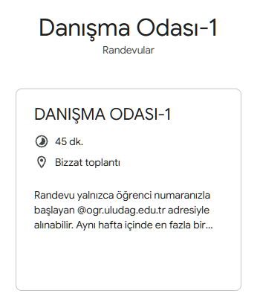

Adım 1: Odanızın bağlantısını açın
1
Danışma Odası-1
Bireysel danışma
Danışma Odası-2
Bireysel danışma
Aynalı Oda (A302)
Bireysel danışma, gözlem aynalı
Açılan sayfada oda kartına tıklayın
Kullanmak istediğiniz odanın QR kodunu okutun ya da bağlantısına tıklayın. Bu sayfadaki kart o odaya aittir; başka odaya geçmek için o odanın bağlantısını açın.
Her randevu 45 dakikadır. Oturumlar arasında 15 dakika boşluk bırakılmıştır.
BUÜ RPD Anabilim Dalı · Danışma Odaları Randevu Sistemi
3

Slide 4


Adım 2: Gün ve saati seçin
2
Bir randevu zamanı seçin
PZT
SAL
ÇAR
PER
CUM
5
6
7
8
9
Uygun bir saate tıklayın
09:00
09:00
09:00
—
09:00
10:00
10:00
10:00
10:00
10:00
Çizgi (—) görünen saatler doludur, seçilemez.
11:00
—
11:00
11:00
11:00
12:00
12:00
12:00
12:00
12:00
En fazla 7 gün sonrasına kadar randevu alabilirsiniz.
13:00
13:00
13:00
13:00
13:00
14:00
—
14:00
14:00
14:00
Boş bir saat, başlamasına dakikalar kalsa bile alınabilir.
15:00
15:00
15:00
15:00
15:00
BUÜ RPD Anabilim Dalı · Danışma Odaları Randevu Sistemi
4

Slide 5



Adım 3: Bilgilerinizi girin
3
DANIŞMA ODASI-1
Yalnızca kendi öğrenci adresiniz
Salı, 6 Ekim · 12:00 - 12:45
İletişim bilgileriniz
öğrencinumaranız@ogr.uludag.edu.tr
Gmail, Hotmail ya da bir arkadaşınızın adresiyle alınan randevular sistem tarafından otomatik olarak silinir.
Ad
Ayşe
Soyadı
Yılmaz
Ad ve soyadınız hocalarınızın takviminde görünür; eksiksiz yazın.
E-posta adresi
062370002@ogr.uludag.edu.tr
Formda telefon ya da öğrenci numarası istenmez; numaranız adresinizden okunur.
İptal
Randevu al
BUÜ RPD Anabilim Dalı · Danışma Odaları Randevu Sistemi
5

Slide 6



Adım 4: E-posta doğrulama kodunu girin
4
Kod, formda yazdığınız okul adresine gider. Başka bir adres yazdıysanız kod size ulaşmaz, randevu oluşmaz.
E-posta adresinizi doğrulayın
Kod gelmediyse Spam / Gereksiz klasörüne bakın, sonra yeniden isteyin.
062370002@ogr.uludag.edu.tr adresine bir kod gönderdik.
4
8
2
9
1
7
Kodu buraya yazın
Doğrula
Bu adım, başkasının adresiyle randevu alınmasını önler.
BUÜ RPD Anabilim Dalı · Danışma Odaları Randevu Sistemi
6

Slide 7
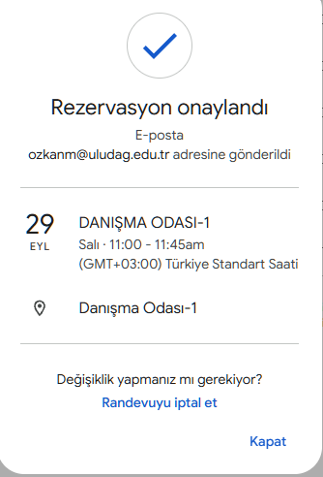
Adım 5: Onay ekranı ve onay e-postası
5
"Rezervasyon onaylandı" yazısını gördüyseniz randevunuz oluşmuştur.
Onay e-postanız
1
Okul adresinize "Randevu alındı" başlıklı bir e-posta gelir. İçinde oda, gün ve saat bilgisi ile "Randevuyu iptal et" düğmesi vardır.
Bu e-postayı silmeyin.
Randevudan 1 gün, 1 saat ve 10 dakika önce hatırlatma e-postası da gelir.
2
Bu bağlantı ile randevuyu hemen iptal edebilirsiniz.
BUÜ RPD Anabilim Dalı · Danışma Odaları Randevu Sistemi
7

Slide 8
Randevuyu iptal etmek ya da saatini değiştirmek
Randevu alındı: DANIŞMA ODASI-1 (Ayşe Yılmaz), Sal 6 Eki 2026 12:00 - 12:45
Saati değiştirmek için
1
Mevcut randevunuzu e-postadan iptal edin.
Konum: Danışma Odası-1
Randevuyu alan: Ayşe Yılmaz
062370002@ogr.uludag.edu.tr
2
Sayfayı yeniden açın, odayı seçin.
3
Yeni gün ve saati alın.
Randevuyu iptal et
Başka bir randevu al
30 dakika kuralı
Oturuma en az 30 dakika kala iptal ederseniz hakkınız geri gelir, aynı hafta yeni randevu alabilirsiniz. Daha geç iptal edilen randevu kullanılmış sayılır.
Onay e-postasındaki bu düğmeye tıklayın
BUÜ RPD Anabilim Dalı · Danışma Odaları Randevu Sistemi
8

Slide 9
Üç temel kural
Haftada bir randevu
30 dakika
Kendi adresiniz
Pazartesi-Pazar arasında en fazla bir geçerli randevunuz olabilir. İkinciyi alırsanız sonradan alınan otomatik silinir.
Kullanmayacağınız randevuyu oturuma en az 30 dakika kala iptal edin. Geç iptal ve gelmeme, hakkı kullanılmış sayar.
Yalnızca öğrenci numaranızla başlayan @ogr.uludag.edu.tr adresi geçerlidir. Başka adresle alınan randevu silinir.
Kuralları sistem otomatik uygular; silinen her randevu için size e-posta gelir.
BUÜ RPD Anabilim Dalı · Danışma Odaları Randevu Sistemi
9

Slide 10
Şunu yaparsam ne olur?
Durum | Sonuç
Aynı hafta ikinci bir randevu aldım | Sonradan alınan silinir, e-posta gelir | ✗
Randevumu oturuma 1 saat kala iptal ettim | Hakkınız geri gelir, aynı hafta yeniden alabilirsiniz | ✓
Randevumu oturuma 10 dakika kala iptal ettim | Hak kullanılmış sayılır, o hafta yeni randevu alamazsınız | ✗
Randevuma gitmedim, iptal de etmedim | Hak kullanılmış sayılır; tekrarında yaptırım uygulanır | ✗
Arkadaşımın adresiyle randevu aldım | Silinir; arkadaşınız listedeyse onun hakkı yanar | ✗
Geçmiş randevumu takvimden sildim | Hak geri gelmez, sistem kaydı ayrıca tutar | ✗
Boş bir odayı başlamasına 20 dk kala aldım | Alabilirsiniz; o haftaki hakkınıza sayılır | ✓
BUÜ RPD Anabilim Dalı · Danışma Odaları Randevu Sistemi
10

Slide 11

Odada: oturum kuralları
Zamanında başlayın, zamanında bitirin
Oturum 45 dakikadır. Uzatmak, sizden sonraki öğrencinin randevusunu geciktirir. 15 dakikalık aralık odayı toparlamak içindir.
Oda boşalmadıysa
Kapıyı çalmayın, 5 dakika bekleyin. Sonra gecikmeyi oda, tarih ve saat bilgisiyle ulupdr@uludag.edu.tr adresine yazın.
Yaptırım
Art arda iki kez oturumunu geciktirerek sonraki randevuyu aksatan ya da iptal etmeden iki kez gelmeyen öğrenciye dönem sonuna kadar oda randevusu verilmez; oturumlarını kendi bulacağı uygun bir yerde sürdürür.
Çıkarken
Sandalyeleri yerine koyun, ışığı kapatın, kapıyı kapatın. Odada danışana ait hiçbir kayıt ya da not bırakmayın.
BUÜ RPD Anabilim Dalı · Danışma Odaları Randevu Sistemi
11

Slide 12

Sorun olursa
Doğrulama kodu gelmedi
Randevum silindi e-postası aldım
Spam / Gereksiz klasörüne bakın. Adresinizi doğru yazdığınızdan emin olun, yeniden isteyin.
E-postada sebep yazar: aynı hafta ikinci randevu, geçersiz adres ya da yaptırım. Hata olduğunu düşünüyorsanız yanıtlayın.
Onay e-postası gelmedi
Bağlantı açılmıyor
Randevu sayfasını yeniden açın: seçtiğiniz saat listeden kalktıysa randevunuz oluşmuştur. E-posta gecikmiş olabilir; spam klasörüne bakın.
Kılavuzdaki QR kodu yeniden okutun ya da bağlantıyı tarayıcıya kopyalayın. Sayfa her Google hesabıyla açılır; formda okul adresinizi yazmanız yeterlidir.
İletişim ve itiraz: ulupdr@uludag.edu.tr
E-postanızda adınızı, odayı, tarih ve saati belirtin.

